Slide 1

PENELITIAN KUALITATIF

Slide 2
METODE PENELITIAN
Cara ilmiah untuk mendapatkan data dengan tujuan dan kegunaan tertentu
“cara ilmiah” didasarkan pada ciri-ciri keilmuan, rasional, empiris (cara yang dilakukan dapat diamati ata), sisematis

Slide 3
METODE PENELITIAN BERDASAR TUJUAN DAN TNGKAT
KEALAMIAHAN TEPAT PENELITIAN
PENELITIAN DASAR
BERDASARKAN TUJUAN PENELITIAN
PENELITIAN PENGEMBANGAN R&D
PENELITIAN TERAPAN
MACAM METODE PENELITIAN
PENELITIAN EKPERIMEN
BERDASAR TINGKAT KEALAMIAHAN TEMPAT PENELITIAN
PENELITIAN SURVEY
PENELITIAN NATURALISTIK

Slide 4
PERBEDAN KUANTI DAN KUALIT
BERDAAR AKSIOMA PANDANGA DASAR
AKSIOMA DASAR | KUANTITATIF | KUALITATIF
Sifat realitas | Dapat diklasifikasikan, konkrit, teramati, terukur | Ganda, holistik, dinamis, hasil konstruksi dan pemahaman
Hubungan peneliti dengan yg diteliti | Independen, supaya terbangun objektivitas | Interaktif dengan sumber data supaya memperoleh makna
Hubungan variabel | sebab – akibat (kausal) | Tibal balik/ interaktif
Kemungkinan generalisasi | Cenderung membuat generalisasi | Trasferability (hanya mungkin dalam ikatan konteks dan waktu
Peranan nilai | Cenderung bebas nilai | Trikat nilai yg dibawa peneliti dan sumbe data
X
Y
X
Y
Z

Slide 5
Proses penelitian kualitatif
2. Tahap reduks
Menentukan fokus: memilih diantara yg telah didiskripsikan
1. Tahap deskripsi
Memasuki konteks sosial: tempat, aktor, aktivitas
3. Tahap seleksi
Mengurai fokus: jadi komponen yg lebih rinci
Kesimpulan 1
JBSBDJG2MN3579YBSKBH39160HDUDUYSI789699GGJJIUGSWW91699HKHSGJSJJSJSHIIB$NKIGJGJDTY7586
Kesimpulan 2
KAGJDSKAFJKHALHAFNDDY
6158849679835916859697
Kesimpulan 3
ABCDHKSJGL
1235789011
MENEMUKAN
INFORMASI DESKRIPTIF
A B C
X Y Z
$ & @
INFORMASI KOMPARATIF
A1 : A2
X1 : X2
$1 : $2
INFORMASI ASOSIATIF
X1
Y
X1

Slide 6

Apa sebenarnya permasalahanya?
Apa yang mebuat anda tertarik?

Slide 7
KAPAN METODE KUALITATIF DIGUNAKAN?
Masalah peneliti belum jelas, peneliti langsung ke lapangan
Untuk memahami makna dibalik data yg tampak
Untuk memahami interaksi sosial
Memahami perasaan orang
Untuk mengembangkan teori
Untuk memastikan kebenaran data
Meneliti sejarah perkembangan

Slide 8

Banyak yang belum kita tahu

Slide 9
Jangka waktu penelitian kualitatif
Pada umumnya membutuhkan waktu lama
Bukan sekedar pembuktian hipotesis, ada kroscek, komparasi
Jika data sudah komplit semua bisa dilakukan dengan cepat

Slide 10
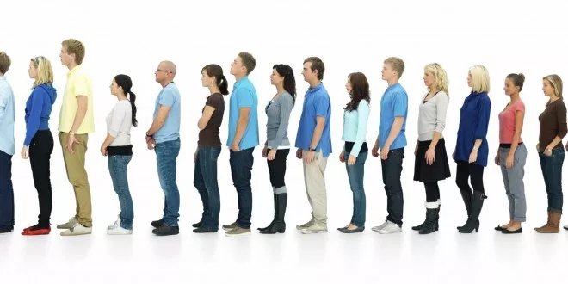
Peka terhadap lingkugan

Slide 11
Kompetensi peneliti kualitatif
Wawasan luas, mendalam terhadap bidang yg akan diteliti
Mampu membangun hubungan yg akrab dengan setiap orang yg ada pada konteks sosial
Peka melihat gejala pada objek penelitian
Mampu menggali sumber data, wawancara mendalam
Mampu menganalisis
Mampu menguji kredibilitas, dependabilitas, konfirmabilitas
Mampu menghasilkan temuan pengetahuan/ teori
Mampu membuat laporan secara sistematis, jelas, lengkap, rinci

Slide 12
Contoh Judul Penelitian Kualitatif
Karakterstik Mahasiswa PGSD UPGRIS “Pemetaan Judul Penelitian dalam Laporan Skripsi”
Korelasi lulusan Mahasiswa PGSD UPGRIS th 2000-2010 dengan Profesi Pekerjaan
Analisis Karya Gambar Anak SD Pesisir Desa Nelayan
Pengaruh Fasilitas Perkuliahan Tehadap Proses Interaksi Pendidikan di Kampus UPGRIS
Prosentase Jumlah Mahasiswa Perempuan dan Laki-laki di Jurusan PGSD

Slide 13
Tugas Individu
Buat latar belakang penelitian kualitatif yang akan anda jadikan proposal penelitian

